Slide 1



KHỞI ĐỘNG
Thử tài
Giải đố
Hoạt động: 6 nhóm
Chuẩn bị bảng nhóm, bút lông
Giải các câu đố → ghi vào bảng nhóm
Thời gian: 15 giây/câu
Nhóm đúng nhiều nhất → chiến thắng

Slide 2


CÂU 1
Một thành phố biển
Tên gọi có răng
Đố hữu, đố bằng
Biết chăng đáp án?
TP. NHA TRANG

Slide 3
CÂU 2
Tên nghe nửa ruộng nửa rừng.
Đố ai ai trải ai từng đáp đi.
Đó là tỉnh gì?
TỈNH LÂM ĐỒNG

Slide 4
CÂU 3
CAO BẰNG
Tỉnh gì không thấp?

Slide 5
CÂU 4
Sóc Trăng, Đồng Nai, Sơn La
Đố chơi, đố chọc
Vừa học vừa vui
Ai biết giúp tui,
kể ra 3 tỉnh
Có ba con vật hiện ra?

Slide 6
CÂU 5
Tỉnh gì không sâu?
BẮC KẠN

Slide 7
CÂU 6
CÀ MAU
Tỉnh gì không chậm, đáp mau khen tài

Slide 8
CÂU 7
Tỉnh gì tên chẳng chiến tranh bao giờ?
THÁI BÌNH, HÒA BÌNH

Slide 9
CÂU 8
ĐẢO PHÚ QUỐC
Phía trong quần đảo Thổ Chu,
Trong vùng vịnh biển tít mù cực nam.
Đảo nào nước mắm lừng danh,
Là đảo lớn nhất Việt Nam của mình?

Slide 10
CÂU 9
THỪA THIÊN – HUẾ
Tỉnh gì tên chẳng thiếu đâu?

Slide 11
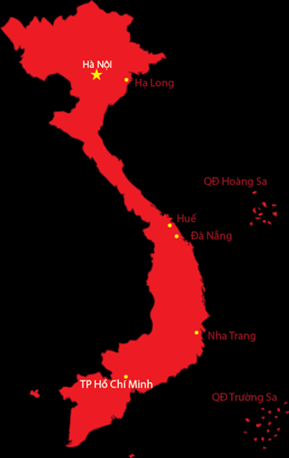

CHƯƠNG 1:
ĐẶC ĐIỂM VỊ TRÍ ĐỊA LÍ, PHẠM VI LÃNH THỔ, ĐỊA HÌNH VÀ KHOÁNG SẢN VIỆT NAM
Bài 1:
ĐẶC ĐIỂM VỊ TRÍ ĐỊA LÍ, PHẠM VI LÃNH THỔ

Slide 12






1. VỊ TRÍ ĐỊA LÍ VÀ PHẠM VI LÃNH THỔ
Hoạt động: 6 nhóm
Mỗi nhóm được phát 1 PHT
Đọc SGK để hoàn thành 10 câu điền khuyết trong PHT
Thời gian: 10 phút
Đổi bài chấm chéo, mỗi câu đúng được 1 điểm

Slide 13

1. VỊ TRÍ ĐỊA LÍ VÀ PHẠM VI LÃNH THỔ
Phiếu học tập
a. Vị trí địa lí
1. Việt Nam nằm ở rìa phía đông của ……………………..……, gần trung tâm khu vực …………..………………
2. Nước ta nằm ở vị trí nội chí tuyến bán cầu ……….. Nước ta nằm trong khu vực châu Á gió mùa.
3. Nước ta là nơi tiếp giáp giữa đất liền và đại dương, liền kề với vành đai ……………….. Thái Bình Dương và vành đai …………………. Địa Trung Hải.
4. Nước ta nằm trên ………………. đường hàng hải và hàng không quốc tế, là ……………. giữa Đông Nam Á lục địa và Đông Nam Á hải đảo.
5. Việt Nam nằm ở vị trí cầu nối giữa hai lục địa: …………………….……; hai đại dương: ………………………..……
6. Phía Bắc giáp …………….., phía …………. giáp Lào và Campuchia, phía Đông giáp …………………..

Slide 14
1. VỊ TRÍ ĐỊA LÍ VÀ PHẠM VI LÃNH THỔ
Phiếu học tập
b. Phạm vi lãnh thổ
7. Lãnh thổ nước ta là một khối ……………………, bao gồm: …………………….
8. Vùng đất của Việt Nam có diện tích ……………
9. Đường biên giới trên đất liền của nước ta dài …………………………...
10. Đường bờ biển dài …………………, từ thành phố Móng Cái - Quảng Ninh đến thành phố …………………………….
11. Vùng biển của nước ta ở biển Đông có diện tích khoảng ………………., gấp hơn ………. lần diện tích đất liền, chiếm gần 30% diện tích biển Đông.
12. Vùng biển Việt Nam có ………………….. đảo lớn nhỏ, trong đó có 2 quần đảo Hoàng Sa và ……………………….. thuộc chủ quyền của Việt Nam.
13. …………của nước ta là khoảng không gian bao trùm lên lãnh thổ nước ta.

Slide 15
1. VỊ TRÍ ĐỊA LÍ VÀ PHẠM VI LÃNH THỔ
Phiếu học tập
a. Vị trí địa lí
1. Việt Nam nằm ở rìa phía đông của ……………………..……, gần trung tâm khu vực …………..………………
bán đảo Đông Dương
Đông Nam Á
Bắc
2. Nước ta nằm ở vị trí nội chí tuyến bán cầu ……….. Nước ta nằm trong khu vực châu Á gió mùa.
3. Nước ta là nơi tiếp giáp giữa đất liền và đại dương, liền kề với vành đai ……………….. Thái Bình Dương và vành đai …………………. Địa Trung Hải.
sinh khoáng
sinh khoáng
ngã tư
4. Nước ta nằm trên ………………. đường hàng hải và hàng không quốc tế, là ……………. giữa Đông Nam Á lục địa và Đông Nam Á hải đảo.
cầu nối
Á – Âu và Ô-xtrây-li-a
5. Việt Nam nằm ở vị trí cầu nối giữa hai lục địa: …………………….……; hai đại dương: ………………………..……
Ấn Độ Dương và Thái Bình Dương.
Trung Quốc
tây
6. Phía Bắc giáp …………….., phía …………. giáp Lào và Campuchia, phía Đông giáp …………………..
biển Đông

Slide 16
1. VỊ TRÍ ĐỊA LÍ VÀ PHẠM VI LÃNH THỔ
Phiếu học tập
b. Phạm vi lãnh thổ
vùng đất, vùng biển và vùng trời.
thống nhất và toàn vẹn
7. Lãnh thổ nước ta là một khối ……………………, bao gồm: …………………….
331.344 km²
8. Vùng đất của Việt Nam có diện tích ……………
hơn 4600 km
9. Đường biên giới trên đất liền của nước ta dài …………………………...
3.260 km
10. Đường bờ biển dài …………………, từ thành phố Móng Cái - Quảng Ninh đến thành phố …………………………….
Hà Tiên - Kiên Giang
1 triệu km²
11. Vùng biển của nước ta ở biển Đông có diện tích khoảng ………………., gấp hơn ………. lần diện tích đất liền, chiếm gần 30% diện tích biển Đông.
3
hàng nghìn
12. Vùng biển Việt Nam có ………………….. đảo lớn nhỏ, trong đó có 2 quần đảo Hoàng Sa và ……………………….. thuộc chủ quyền của Việt Nam.
Trường Sa
Vùng trời
13. …………của nước ta là khoảng không gian bao trùm lên lãnh thổ nước ta.

Slide 17

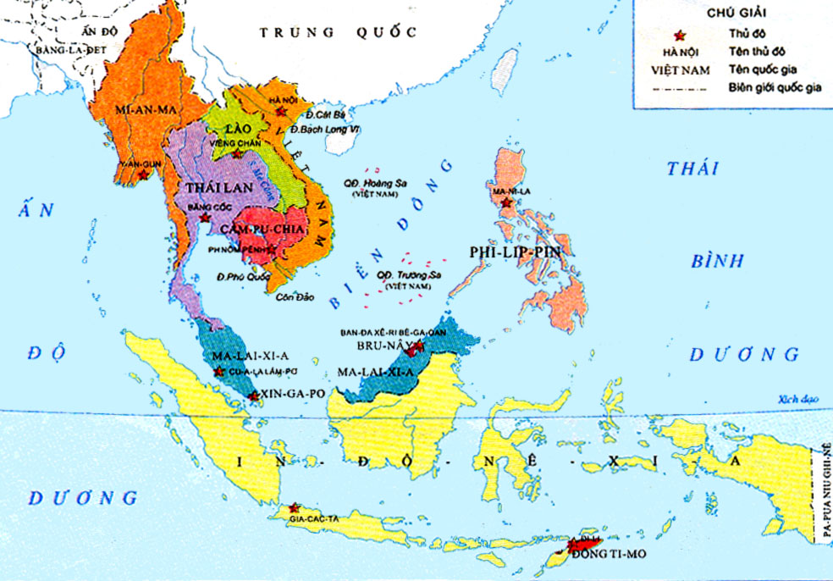

1. VỊ TRÍ ĐỊA LÍ VÀ PHẠM VI LÃNH THỔ
Nằm ở rìa phía đông bán đảo Đông Dương
Gần trung tâm Đông Nam Á
Vị trí của Việt Nam trong Đông Nam Á

Slide 18
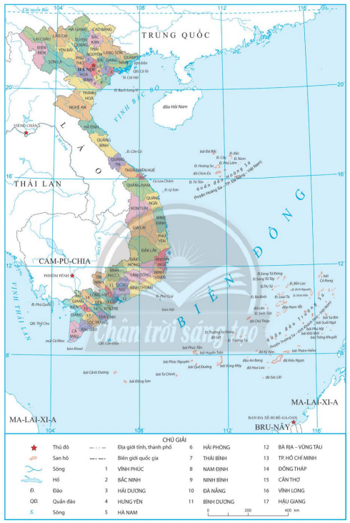
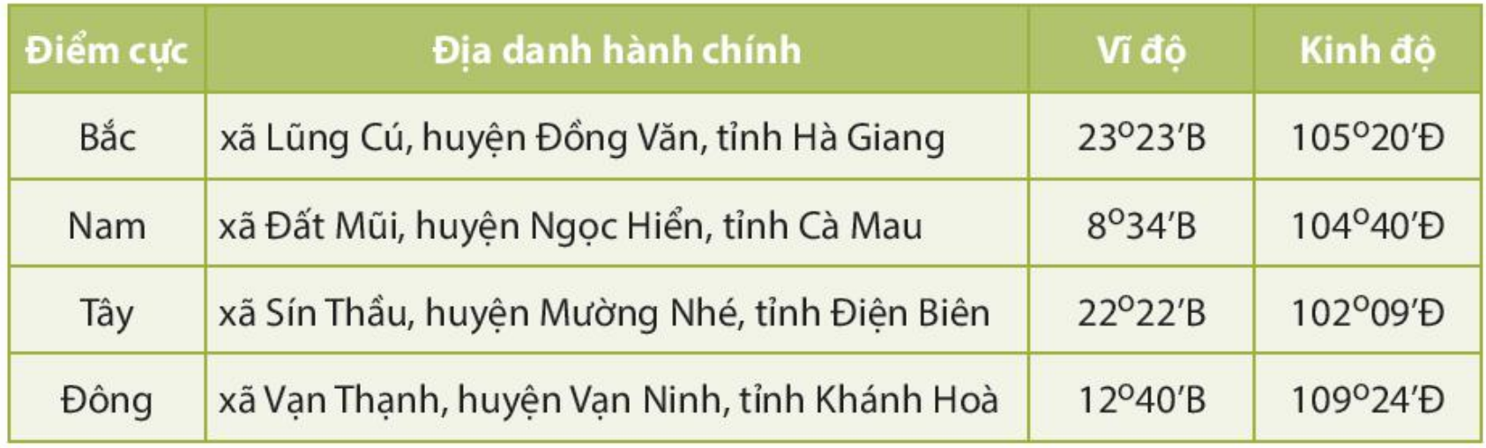


1. VỊ TRÍ ĐỊA LÍ VÀ PHẠM VI LÃNH THỔ
Các điểm cực trên phần đất liền Việt Nam
Tìm trên bản đồ các điểm cực trên phần đất liền của nước ta?

Slide 19
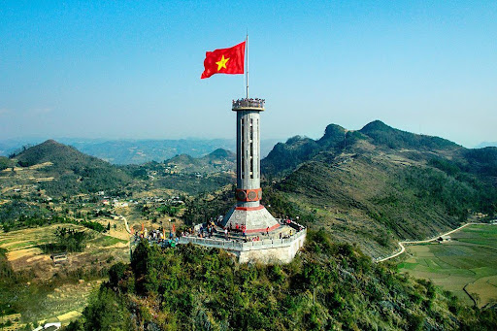
1. VỊ TRÍ ĐỊA LÍ VÀ PHẠM VI LÃNH THỔ
Điểm cực Bắc
Điểm cực Bắc của nước ta được đánh dấu bằng điểm mốc cột cờ Lũng Cú nằm ở xã Lũng Cú, huyện Đồng Văn, tỉnh Hà Giang. Cột cờ Lũng Cú là một cột cờ quốc gia nằm ở đỉnh Lũng Cú hay còn gọi là đỉnh núi Rồng (Long Sơn) có độ cao khoảng 1.470m so với mực nước biển. Cột cờ Lũng Cú đặt ở Đài vọng cảnh cực Bắc Việt Nam.
Cột cờ Lũng Cú

Slide 20
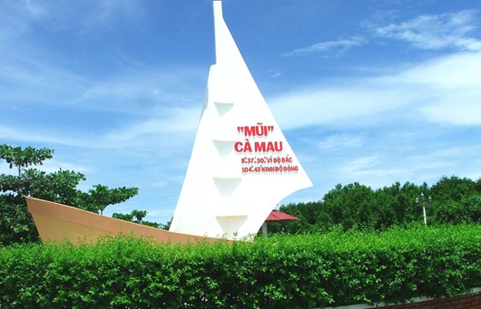
1. VỊ TRÍ ĐỊA LÍ VÀ PHẠM VI LÃNH THỔ
Điểm cực Nam
Cả hai điểm cực Nam nước ta đều nằm trên địa phận tỉnh Cà Mau. Trong đó, mốc GPS001 cùng biểu tượng con tàu Đất Mũi tại xã Đất Mũi, huyện Ngọc Hiển, Tỉnh Cà Mau chưa phải là tọa độ chuẩn. Điểm tương đối chính xác phải là bờ biển ở phía nam thuộc Khu du lịch Khai Long, tuy nhiên, cho đến nay mọi người đều chấp nhận nơi có biểu tượng con tàu là cực Nam lãnh thổ trên đất liền của Việt Nam.
Mũi Cà Mau

Slide 21

1. VỊ TRÍ ĐỊA LÍ VÀ PHẠM VI LÃNH THỔ
Điểm cực Tây
Điểm cực Tây của nước ta nằm ở A Pa Chải, xã Sín Thầu, huyện Mường Nhé, tỉnh Điện Biên. Điểm cực Tây của Việt Nam được đánh dấu bằng cột mốc tại ngã ba biên giới của 3 nước Việt Nam - Lào - Trung Quốc, cột mốc được 3 quốc gia thống nhất cắm mốc vào ngày 27/6/2005, được làm bằng đá granite, cắm giữa một hình lục giác, bên ngoài cùng là khối vuông diện tích 5x5m, cột cao 2m có 3 mặt quay về 3 hướng, mỗi mặt có khắc tên nước bằng tiếng quốc ngữ riêng và quốc huy của mỗi quốc gia.
Cột mốc tại ngã ba biên giới của 3 nước Việt Nam - Lào - Trung Quốc

Slide 22
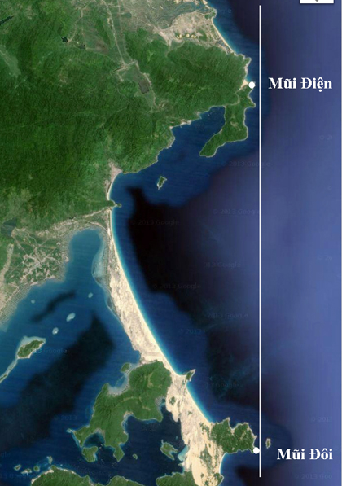

1. VỊ TRÍ ĐỊA LÍ VÀ PHẠM VI LÃNH THỔ
Điểm cực Đông
Mũi Điện (Phú Yên) hay Mũi Đôi (Khánh Hòa)?
Quét mã QR để khám phá!
https://vnexpress.net/cuc-dong-dat-lien-viet-nam-thuc-su-nam-o-dau-3201755.html
Notes:
https://vnexpress.net/cuc-dong-dat-lien-viet-nam-thuc-su-nam-o-dau-3201755.html

Slide 23
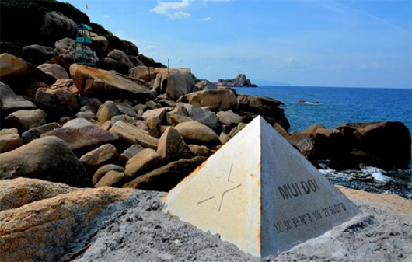
1. VỊ TRÍ ĐỊA LÍ VÀ PHẠM VI LÃNH THỔ
Điểm cực Đông
Nếu có cơ hội đến thăm Mũi Điện (Phú Yên), bạn sẽ thấy được tấm bia có khắc dòng chữ "Điểm cực Đông - Nơi đón ánh bình minh đầu tiên trên đất liền Việt Nam". Tuy nhiên, sau này khi mà Mũi Đôi (Khánh Hòa) được khám phá thì có nhiều tư liệu khẳng định đây chính là cực Đông của Việt Nam.
Mũi Đôi (Khánh Hòa)
Để so sánh tọa độ của Mũi Điện và Mũi Đôi, ta có thể chụp lại bản đồ Google Map, sau đó kẻ một đường thẳng từ trên xuống. Mắt thường có thể nhận thấy tọa độ của Mũi Đôi xa hơn tọa độ của Mũi Điện.
Notes:
https://vnexpress.net/cuc-dong-dat-lien-viet-nam-thuc-su-nam-o-dau-3201755.html

Slide 24
1. VỊ TRÍ ĐỊA LÍ VÀ PHẠM VI LÃNH THỔ
Nội dung chính
a. Vị trí địa lí
- Rìa phía đông của bán đảo Đông Dương, gần trung tâm khu vực Đông Nam Á
Cầu nối giữa 2 lục địa; 2 đại dương.
Nội chí tuyến bán cầu Bắc, trong khu vực châu Á gió mùa.
- Gần nơi giao nhau của các luồng sinh vật và các vành đai sinh khoáng lớn.
- Giáp Trung Quốc, Lào, Campuchia và biển Đông.
- Các điểm cực trên đất liền:
+ Bắc: 23⁰23’B, tỉnh Hà Giang.
+ Nam: 8⁰34’B, tỉnh Cà Mau.
+ Đông: 109⁰28’Đ, tỉnh Khánh Hòa.
+ Tây: 102⁰09’Đ, tỉnh Điện Biên.
- Trên vùng biển, hệ tọa độ của nước ta còn kéo dài tới: 6⁰50’B và 101⁰Đ đến trên 117⁰20’Đ tại Biển Đông.

Slide 25


1. VỊ TRÍ ĐỊA LÍ VÀ PHẠM VI LÃNH THỔ
Nội dung chính
b. Phạm vi lãnh thổ
- Là một khối thống nhất và toàn vẹn, gồm: vùng đất, vùng biển và vùng trời.
Vùng đất của Việt Nam có diện tích 331.344 km².
Đường biên giới trên đất liền của nước ta dài hơn 4600 km.
- Đường bờ biển: khoảng 3.260 km.
- Vùng biển của nước ta: khoảng 1 triệu km².
Trong vùng biển của nước ta có hàng nghìn đảo lớn nhỏ, trong đó có 2 quần đảo Hoàng Sa và Trường Sa.
Vùng trời của nước ta là khoảng không gian bao trùm lên lãnh thổ nước ta.

Slide 26

2. ẢNH HƯỞNG CỦA VỊ TRÍ ĐỊA LÍ ĐỊA LÍ VÀ PHẠM VI LÃNH THỔ ĐỐI VỚI SỰ HÌNH THÀNH ĐẶC ĐIỂM ĐỊA LÍ TỰ NHIÊN VIỆT NAM
Hoạt động: CẶP
Mỗi CẶP được phát 1 PHT
Đọc SGK để hoàn thành BẢNG trong PHT
Thời gian: 5 phút
Trình bày trước lớp

Slide 27
2. ẢNH HƯỞNG CỦA VỊ TRÍ ĐỊA LÍ ĐỊA LÍ VÀ PHẠM VI LÃNH THỔ ĐỐI VỚI SỰ HÌNH THÀNH ĐẶC ĐIỂM ĐỊA LÍ TỰ NHIÊN VIỆT NAM
Ảnh hưởng của vị trí địa lí và phạm vi lãnh thổ đến sự hình thành đặc điểm địa lí tự nhiên nước ta?
ĐẶC ĐIỂM | NGUYÊN NHÂN | ẢNH HƯỞNG
KHÍ HẬU | …………………………………. | Tổng bức xạ hàng năm lớn. Cán cân bức xạ dương.
 | Nằm trong khu vực chịu ảnh hưởng của gió mùa châu Á | ………………………………….
 | …………………………………. | Thiên nhiên chịu ảnh hưởng sâu sắc của biển, thiên nhiên xanh tốt (khác với Tây Á, Bắc Phi ở cùng vĩ độ).
SINH VẬT VÀ ĐẤT | Nằm trên đường di lưu của nhiều luồng sinh vật | ………………………………….
 | …………………………………. | Sự phân hóa thiên nhiên theo chiều Bắc – Nam và Đông - Tây
 | Sự phân hóa của khí hậu. | ………………………………….
 | …………………………………. | Sinh vật biển phong phú, đa dạng.
KHOÁNG SẢN | Nằm ở nơi giao thoa của 2 vành đai sinh khoáng Thái Bình Dương và Địa Trung Hải. | ………………………………….
KHÓ KHĂN | …………………………………. | Thiên tai: bão

Slide 28
2. ẢNH HƯỞNG CỦA VỊ TRÍ ĐỊA LÍ ĐỊA LÍ VÀ PHẠM VI LÃNH THỔ ĐỐI VỚI SỰ HÌNH THÀNH ĐẶC ĐIỂM ĐỊA LÍ TỰ NHIÊN VIỆT NAM
Ảnh hưởng của vị trí địa lí và phạm vi lãnh thổ đến sự hình thành đặc điểm địa lí tự nhiên nước ta?
ĐẶC ĐIỂM | NGUYÊN NHÂN | ẢNH HƯỞNG
KHÍ HẬU | Nằm trong đới nóng (nội chí tuyến) của bán cầu Bắc. | Tổng bức xạ hàng năm lớn. Cán cân bức xạ dương.
 | Nằm trong khu vực chịu ảnh hưởng của gió mùa châu Á | Có 2 mùa rõ rệt.
 | Lãnh thổ hẹp ngang. Các khối khí di chuyển qua biển + biển Đông. | Thiên nhiên chịu ảnh hưởng sâu sắc của biển, thiên nhiên xanh tốt (khác với Tây Á, Bắc Phi ở cùng vĩ độ).
SINH VẬT VÀ ĐẤT | Nằm trên đường di lưu của nhiều luồng sinh vật | Thiên nhiên có tính đa dạng sinh học cao, thành phần loài sinh vật phong phú.
 | Vị trí địa lí và phạm vi lãnh thổ (kéo dài, hẹp ngang). | Sự phân hóa thiên nhiên theo chiều Bắc – Nam và Đông - Tây
 | Sự phân hóa của khí hậu. | Sự phân hóa của sinh vật và đất: đa dạng, phong phú.
 | Vùng biển nhiệt đới, nhiệt độ nước biển cao, các dòng biển di chuyển theo mùa. | Sinh vật biển phong phú, đa dạng.
KHOÁNG SẢN | Nằm ở nơi giao thoa của 2 vành đai sinh khoáng Thái Bình Dương và Địa Trung Hải. | Tài nguyên khoáng sản phong phú.
KHÓ KHĂN | Nằm giáp biển Đông | Thiên tai: bão.

Slide 29



2. ẢNH HƯỞNG CỦA VỊ TRÍ ĐỊA LÍ ĐỊA LÍ VÀ PHẠM VI LÃNH THỔ ĐỐI VỚI SỰ HÌNH THÀNH ĐẶC ĐIỂM ĐỊA LÍ TỰ NHIÊN VIỆT NAM
Nội dung chính
KHÍ HẬU
SINH VẬT
Nằm trong nội chí tuyến bán cầu Bắc: Tổng bức xạ hàng năm lớn. Cán cân bức xạ dương.
Nằm trong khu vực chịu ảnh hưởng của gió Mậu dịch và gió mùa: Có 2 mùa rõ rệt.
Lãnh thổ hẹp ngang, biển Đông: Thiên nhiên chịu ảnh hưởng sâu sắc của biển, thiên nhiên xanh tốt.
Cảnh quan tiêu biểu: Hệ sinh thái rừng nhiệt đới gió mùa phát triển trên đất feralit.
Nằm trên đường di lưu của nhiều luồng sinh vật: Thiên nhiên có tính đa dạng sinh học cao, thành phần loài sinh vật phong phú.
Vị trí địa lí và phạm vi lãnh thổ (kéo dài, hẹp ngang): Sự phân hóa thiên nhiên theo chiều Bắc – Nam và Đông – Tây.

Slide 30



2. ẢNH HƯỞNG CỦA VỊ TRÍ ĐỊA LÍ ĐỊA LÍ VÀ PHẠM VI LÃNH THỔ ĐỐI VỚI SỰ HÌNH THÀNH ĐẶC ĐIỂM ĐỊA LÍ TỰ NHIÊN VIỆT NAM
Nội dung chính
KHOÁNG SẢN
KHÓ KHĂN
Nằm ở nơi giao thoa của 2 vành đai sinh khoáng lớn Thái Bình Dương và Địa Trung Hải: Tài nguyên khoáng sản phong phú.
- Nằm giáp biển Đông: chịu ảnh hưởng của bão

Slide 31



LUYỆN TẬP
GHÉP – NỐI
Hoạt động: CÁ NHÂN
Nối nguyên nhân ở cột A với ảnh hưởng ở cột B sao cho hợp lí
Thời gian: 5 phút
Đổi bài chấm chéo, mỗi đáp án đúng được 1 điểm
Notes:
GV phát PHT cho

Slide 32
LUYỆN TẬP
GHÉP – NỐI
A | NỐI | B
1. Các khối khí di chuyển qua biển + biển Đông |  | a. Thiên nhiên xanh tốt, giàu sức sống.
2. Nằm ở nơi giao thoa của 2 vành đai sinh khoáng lớn |  | b. Tổng bức xạ hàng năm lớn, cán cân bức xạ luôn dương.
3. Nằm trong nội chí tuyến bán cầu Bắc |  | c. Tài nguyên khoáng sản phong phú
4. Nằm trong khu vực chịu ảnh hưởng gió mùa. |  | d.Khí hậu có 2 mùa rõ rệt
5. Lãnh thổ kéo dài, hẹp ngang |  | e. Thiên nhiên có tính đa dạng sinh học cao
6. Nằm trên đường di lưu của nhiều luồng sinh vật |  | f. Thiên nhiên phân hóa theo chiều Bắc – Nam và Đông - Tây
1 - a
2 - c
3 - b
4 - d
5 - f
6 - e
Notes:
GV phát PHT cho

Slide 33


VẬN DỤNG
HOẠT ĐỘNG VỀ NHÀ
Nhiệm vụ 1:
Tìm hiểu thuận lợi của vị trí địa lí nước ta trong việc giao lưu với các nước trong khu vực và trên thế giới.
Nhiệm vụ 2:
HS sưu tầm thông tin về một số cột mốc biên giới quốc gia của nước ta và chia sẻ với các bạn vào tiết sau.
Notes:
GV phát PHT cho

Slide 34


